Slide 1
Метрики параллельных вычислений

Slide 2
Профиль параллелизма программы
Число процессоров многопроцессорной системы, параллельно участвующих в выполнении программы в каждый момент времени t, определяют понятием степень параллелизма
D(t) (DOP, Degree Of Parallelism)
Графическое представление параметра D(t) как функции времени называют профилем параллелизма программы.

Slide 3
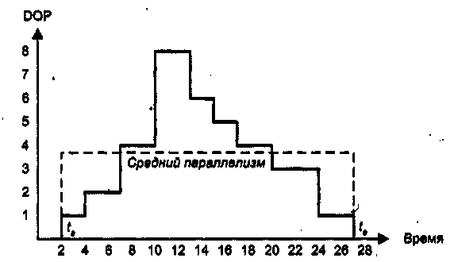
Профиль параллелизма
Изменения в уровне загрузки процессоров за время наблюдения зависят от многих факторов (алгоритма, доступных ресурсов, степени оптимизации, обеспечиваемой компилятором и т. д.)

Slide 4

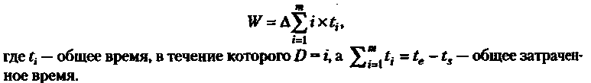
Общий объём работы
Общий объем вычислительной работы W (команд или вычислений), выполненной начиная со стартового момента t_{s} до момента завершения t_{е}, пропорционален площади под кривой профиля параллелизма:
Интеграл часто заменяют дискретным эквивалентом:

Slide 5
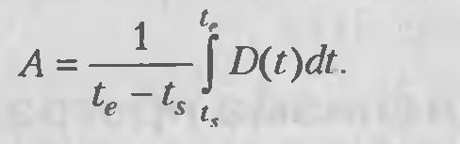
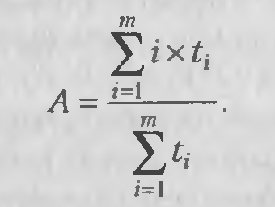
Средний параллелизм
Средний параллелизм А определяется как:
В дискретной форме это можно записать как:
A = (1x5 + 2 x 3 + 3 x 4 + 4 x 6 + 5 x 2 + 6x2 + 8x3) /
(5+ 3 + 4 + 6 + 2 + 2 + 3) = 93/25 = 3,72.

Slide 6

Ускорение
Рассмотрим параллельное выполнение программы со следующими характеристиками:
0(n) — общее число операций (команд), выполненных на n-процессорной
системе;
Т(n) — время выполнения О(n) операций на n-процессорной системе
в виде числа квантов времени.
Примем, что в однопроцессорной системе T(1) = O(1).
Ускорение (speedup), или точнее, среднее ускорение за счет параллельного выполнения программы (без учета коммуникационных издержек) S(n) определяется как:

Slide 7


Эффективность
Эффективность (efficiency) E(n) n-процессорной системы – это ускорение на один процессор, определяемое выражением:
Эффективность обычно отвечает условию 1/n < =Е(n) < = n.
Довольно часто организация вычислений на n процессорах связана с существенными издержками. Поэтому имеет смысл ввести понятие избыточности (redundancy) в виде:
Очевидно, что 1 <= R(n) <= n.

Slide 8

Коэффициент утилизации
Определим еще одно понятие, коэффициент полезного использования или утилизации (utilization) U(n), как
Пример. Пусть наилучший из известных последовательных алго-
ритмов занимает 8 с, а параллельный алгоритм занимает на пяти процессорах 2 с. Тогда:
S(n) =
8/2 = 4
E(n)=
4/5 = 0,8
R(n)=
1/0,8 - 1=0,25
Если ускорение, достигнутое на n процессорах, равно n, то говорят, что алгоритм показывает линейное ускорение.
В исключительных ситуациях ускорение S(n) может быть больше, чем n. В этих случаях иногда применяют термин суперлинейное ускорение.

Slide 9
Факторы, ограничивающие ускорение
Программные издержки. Параллельным алгоритмам присущи добавочные программные издержки - дополнительные индексные вычисления (декомпозиция данных и распределение их по процессорам; различные виды учетных операций).
Издержки из-за дисбаланса загрузки процессоров. Каждый из процессоров должен быть загружен одинаковым объемом работы, иначе часть процессоров будет ожидать, пока остальные завершат свои операции. Эта ситуация известна как дисбаланс загрузки.
Коммуникационные издержки. Любые коммуникации между процессорами снижают ускорение. В плане коммуникационных затрат важен уровень гранулярности, определяющий объем вычислительной работы, выполняемой между коммуникационными фазами алгоритма.
Для уменьшения коммуникационных издержек выгоднее, чтобы вычислительные гранулы были достаточно крупными и доля коммуникаций была меньше.

Slide 10

Качество параллельного выполнения
Еще одним показателем параллельных вычислений служит качество параллельного выполнения программ - характеристика, объединяющая ускорение, эффективность и избыточность.
Качество определяется следующим образом:
Поскольку Е(n) — это всегда дробь, a R(n) - число между 1 и n, качество Q(n) при любых условиях ограничено сверху величиной ускорения S(n).

Slide 11
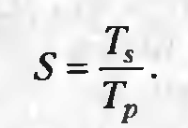
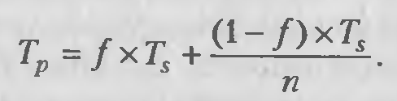
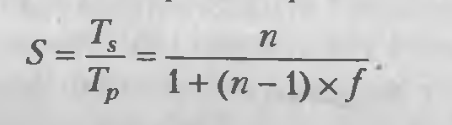
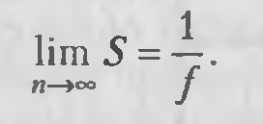
Закон Амдала
Джин Амдал (Gene Amdahl) — один из разработчиков всемирно известной Системы IBM 360, в своей работе, опубликованной в 1967 году, предложил формулу, отражающую зависимость ускорения вычислений, достигаемого на многопроцессорной ВС, от числа процессоров и соотношения между последовательной
и параллельной частями программы.
Закон Амдала (2-ой закон Амдала):
Следствие из закона Амдала (3-ий закон):

Slide 12
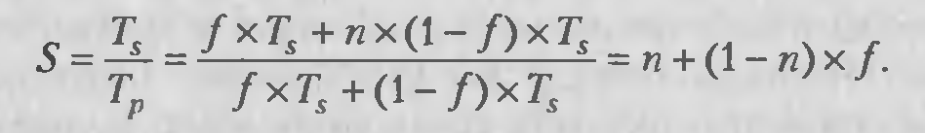
Закон Густафсона
Известную долю оптимизма в оценку, даваемую законом Амдала, вносят исследования, проведенные Джоном Густафсоном из NASA Ames Research и Эдвином Барсисом
В первом приближении объем работы, которая может быть произведена параллельно, возрастает линейно с ростом числа процессоров в системе.
Объем параллельных вычислений увеличивается с ростом количества процессоров в системе (Э. Барсис).
Данное выражение известно как закон масштабируемого ускорения или закон Густафсона (иногда его называют также законом Густсафсона-Барсиса).

Slide 13
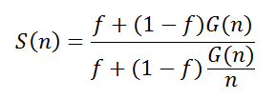
Закон Сана - Ная
В параллельных ВС каждая ЭВМ (процессор) имеет независимую локальную память (независимую кэш-память). Задача разделяется на подзадачи и каждая подзадача размещается в своей локальной памяти (кэше).
Предположим, что распараллеливаемая часть задачи может масштабироваться в G(n) раз. Параметр G(n) отражает возрастание и рабочей загрузки ВС и увеличение ёмкости памяти в n раз.
Закон сформулирован Ксиан-Хе Саном (Xian-He Sun) и Лайонелом Наем (Lionel M. Ni) и носит название закона ускорения, ограниченного памятью.

Slide 14
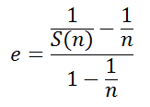
Закон (метрика) Карпа-Флэтта
Значения ускорений, получаемые на реальных системах, ниже, чем предсказывают формулы (законы)!
Необхомо учитывать издержки на взаимодействие между параллельно работающими процессорами. Алан Карп (Alan H. Karp) и Хорас Флэтт (Horace P. Flatt) предложили новую метрику:
Метрика e получена на основании экспериментальных данных. Чем меньше значение e, тем лучше может быть распараллелен код. Метрика позволяет оценить, чем обусловлено снижение эффективности ускорения – ограниченными возможностями распараллеливания (f) или коммуникационными издержками.

